Slide 1
Кам’янка старожитня
Романенко Анастасія Дмитрівна
Дніпровський ліцей №7 Дніпровської міської ради, 10 клас
«Мала Академія Наук учнівської молоді» Дніпропетровської обласної ради
Місто Дніпро
Довгозвяга Ольга Володимирівна, учитель історії та правознавства Дніпровського ліцею №7 Дніпровської міської ради

Slide 2
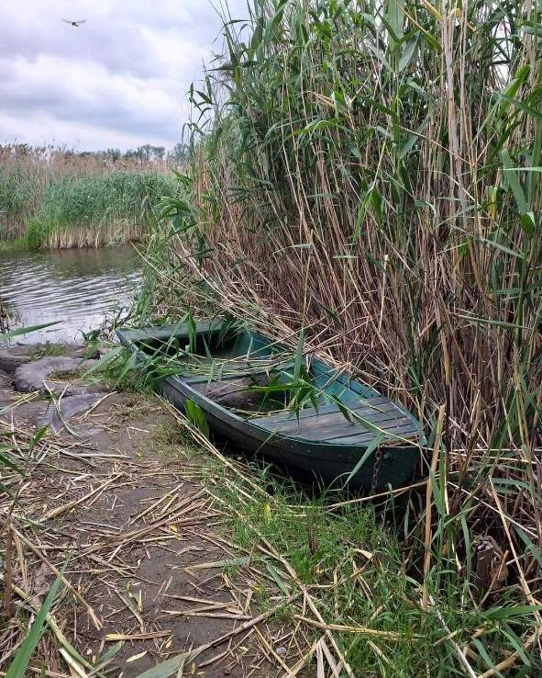
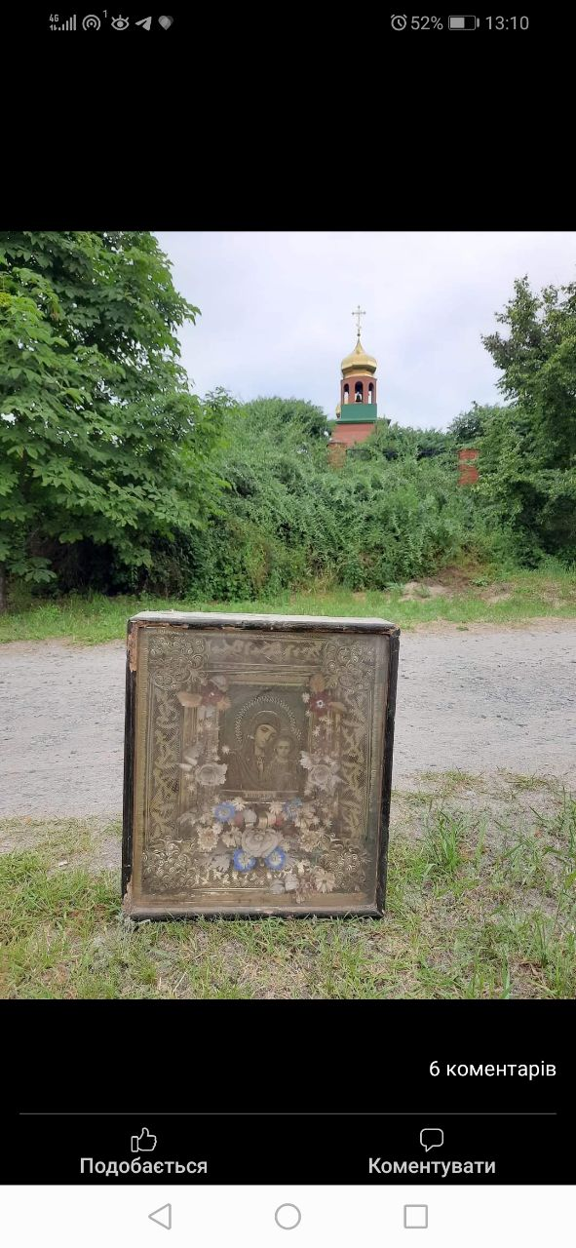
Мета роботи
Привернути увагу та інтерес громадськості до селища Кам’янка. Показати потребу в детальніших дослідженнях цієї історичної локації, заради збагачення знань і уявлень про історію рідного краю.
Завдання роботи
Знайти і проаналізувати інформацію від місцевих жителів. Опрацювати джерельну базу і відповідну літературу. Після чого скласти і записати уявлення про історію Кам’янки.

Slide 3
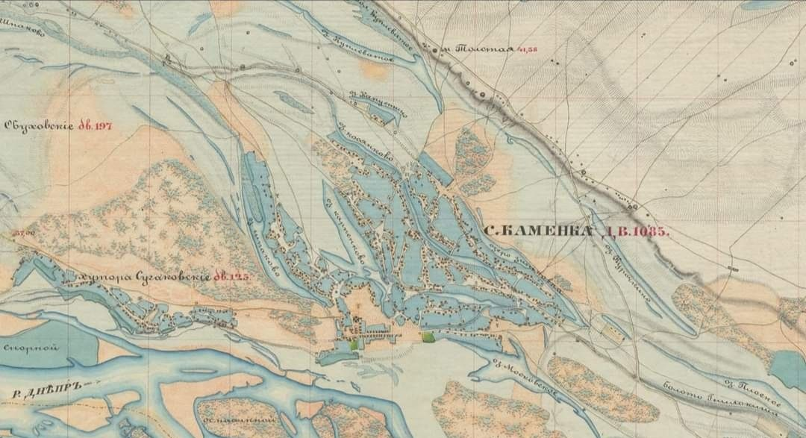
Кам'янка — старовинне козацьке запорозьке селище на лівому березі каменського перевозу через річку Дніпро, що пов'язував Нові Кайдаки на правобережжі. Зараз же розташоване у складі Амур-Нижньодніпровського району міста Дніпра.
Карта Кам’янки 1853р

Slide 4
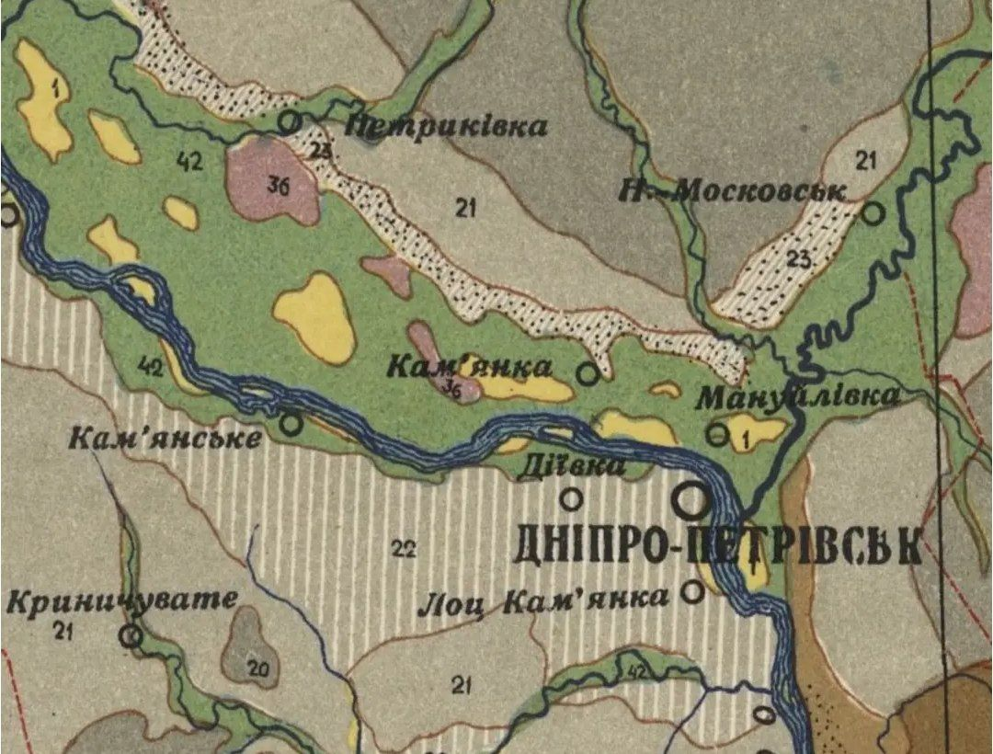
Чому козацьке поселення з’явилось саме тут? У селища вигідне географічне положення щодо річки Дніпро. В цьому місці нею можна переправитись на правий берег у найшвидший спосіб, адже відстань між берегами найменша. Тож територія навколо починала заселюватись козаками, які переправляли людей на інший берег.
Карта ґрунтів Кам’янки 1927р.

Slide 5
Дати виникнення поселення в джерелах різняться
Варіанти виникнення назви теж не однакові
Якщо спитати місцевих жителів, то можна натрапити на версію, що свою назву поселення отримало на честь першого засновника Камінського. І посилаються місцеві жителі на спогади козака Микити Коржа. Проте жодного джерельного підтвердження цій версії на даний час немає.
За іншою ж теорією, поселення отримало назву від річки Кам’янки, яка в свою чергу була названа так через наявність в ній забори (невеличких каменів, порогів). Ця версія з’явилась під час земляних робіт біля пристані, бо на березі було виявлено багато каміння.
Інколи ж з’являються версії більш схожі на легенди. В яких говориться, що через село мала їхати Катерина ІІ, і перед її приїздом зробили кам’яну дорогу.
Хоча цю теорію розвінчує Дмитро Яворницький .
1
2
3
.
Хоча точну дату створення Кам’янки ми достеменно не знаємо, проте можемо опиратись на дату 1695 рік про яку каже архієпископ Феодосій Макаревський в своїй роботі «Матеріали для історико-статистичного опису Катеринославської єпархії»

Slide 6
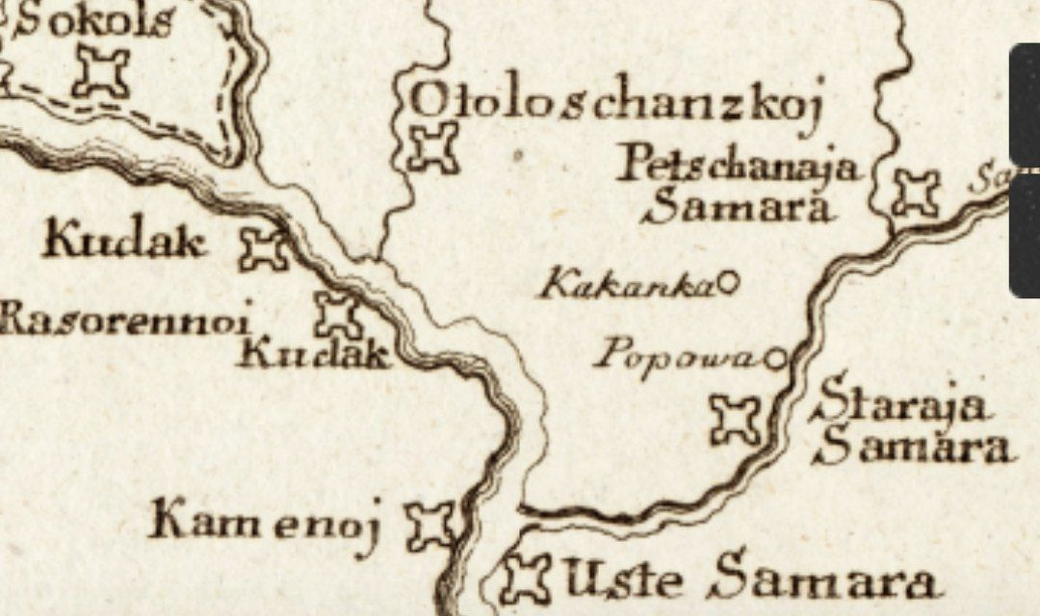
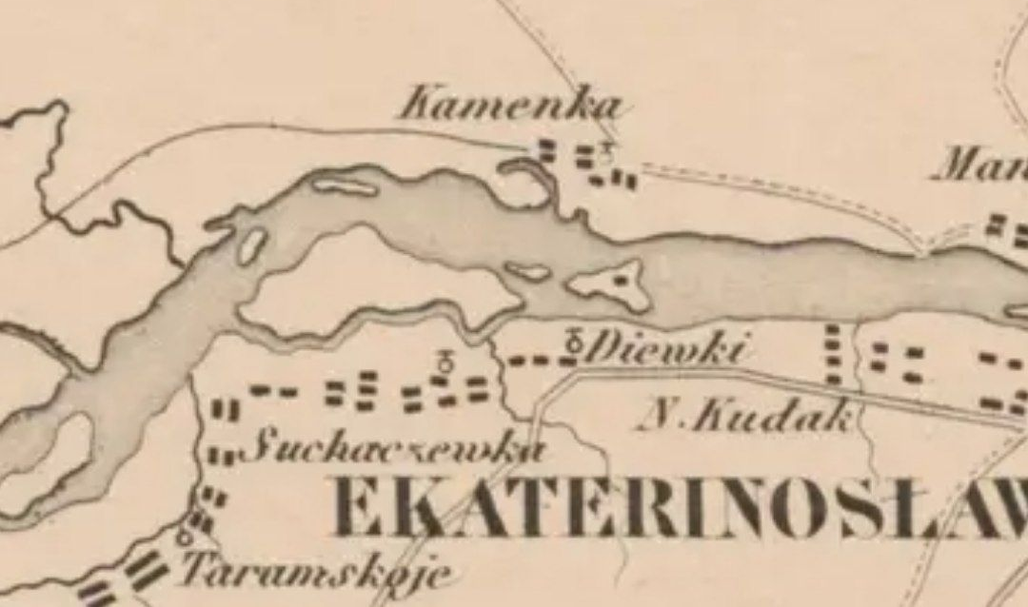
Ми можемо бачити Кам’янку на іноземних картах, як от польських чи італійських.
Італійська карта 1780 р. Кам’янка написана з помилкою
Польська карта 1859 р.

Slide 7
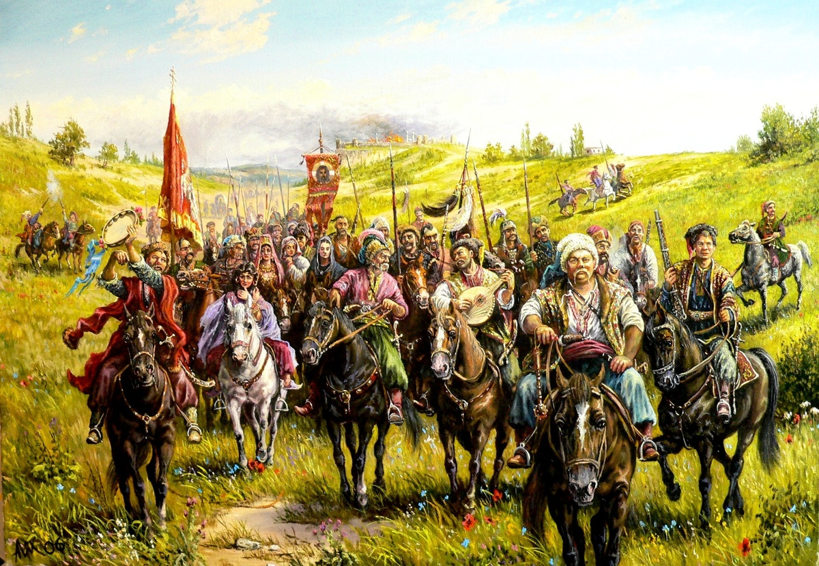
Завдяки козацькому походженню селища, з’являється багато історій про військово-політичні події на її території
Наприклад, як коли Іван Мазепа наприкінці XVII століття зі своїми військами ходив по низі Дніпра для того, щоб штурмувати турецькі фортеці, то він переправлявся з лівого берега Дніпра на правий саме тут, через Кам’янку Лівобережну.
Також іноді можна почути схожу історію-легенду, тільки переправлявся через Кам’янку не Іван Мазепа, а Іван Сірко
Проте точного доказу цих подій немає, але не виключено, що таке могло відбуватись насправді.

Slide 8
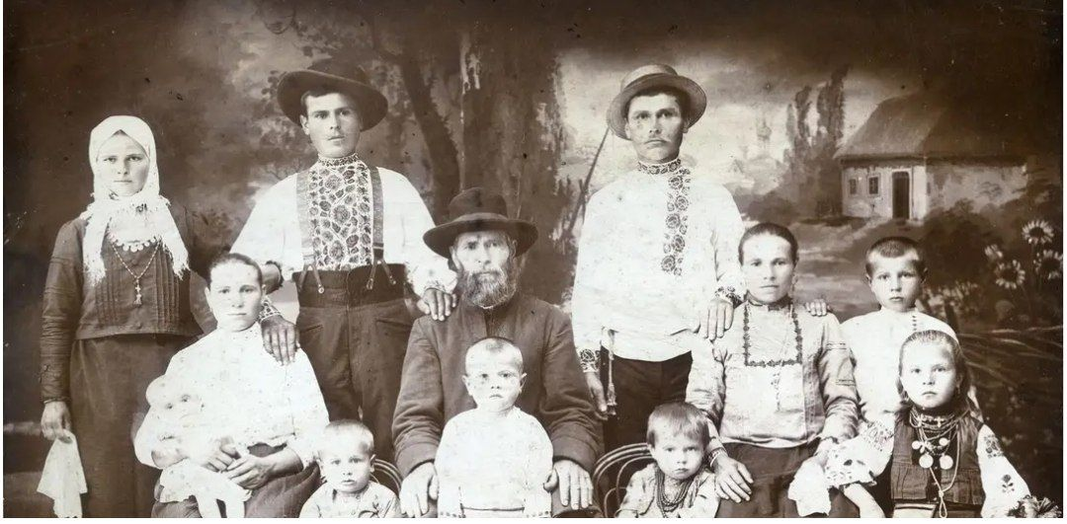
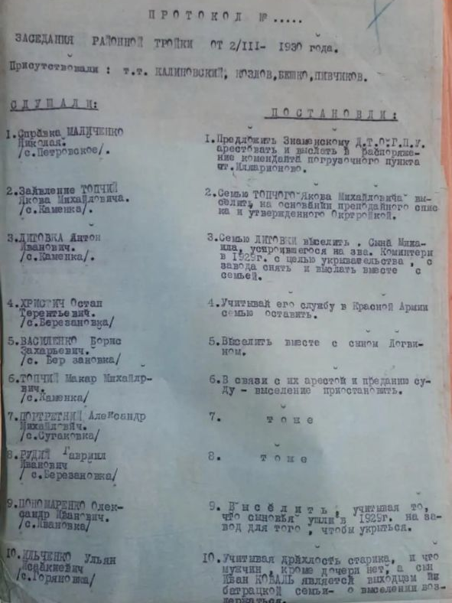
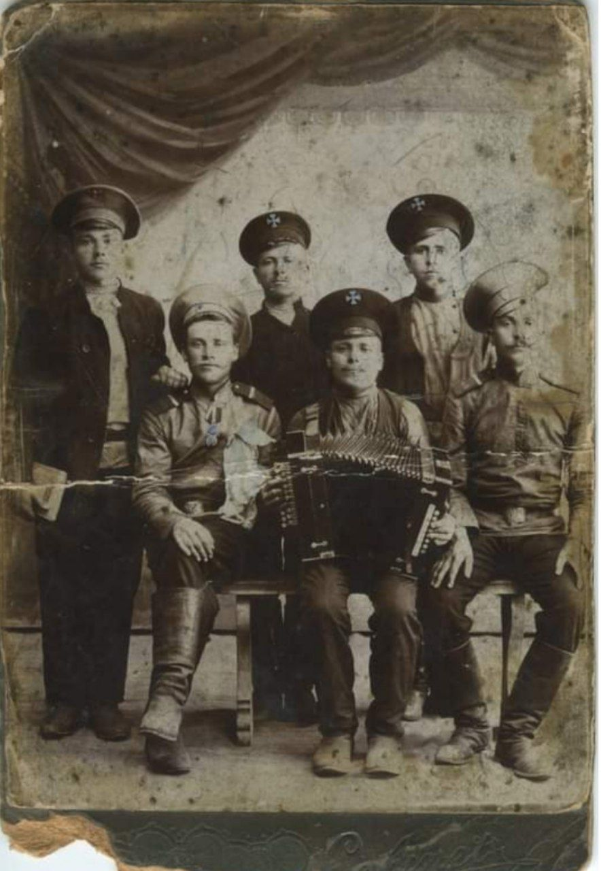
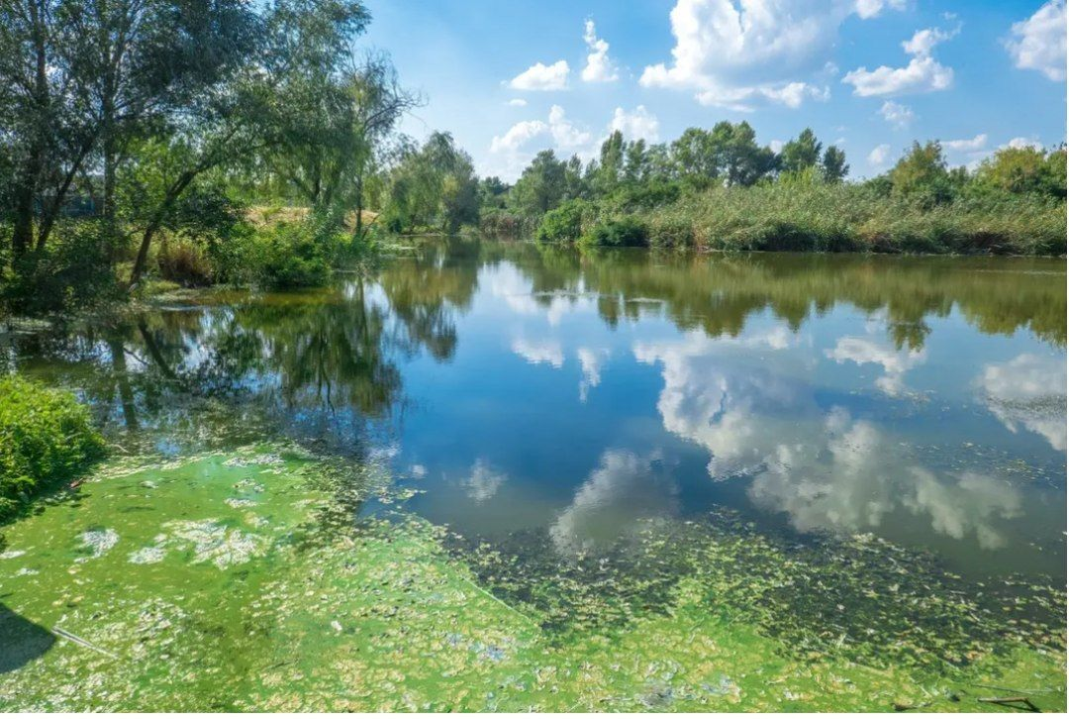
Хоч Кам’янка тісно пов’язана з козаками, її історія не закінчується після 1775р., коли Січ була зруйнована, а триває і по сей день.
Родина Осакійовичів в Кам’янці, початок 20 ст.
Дискотека в Кам’янці 1960 р.
Списки розкуркулення Кам’янки і сусідніх сіл
Кам’янка, наші дні
Хлопці військові 1918р.

Slide 9
Малодослідженість і популяризація Кам’янки
При першій своїй спробі знайти інформацію про селище, я зіткнулась з її недостатньою кількістю та недостовірністю. Це можна помітити і в моєму дослідженні. І тоді ж мені спало на думку своєю роботою привернути увагу до Кам’янки, щоб її цікава історія привабила і інших людей, які можуть детальніше дослідити цей край. Бо, на мою думку, Кам’янка це гарний приклад розвінчування міту, що перші поселення на Дніпропетровщині з’явились тільки за Катерини ІІ . І загалом, більше і детальніше знати свій рідний край це менше і рідше потрапляти в пастку імперської пропаганди.
Кам’янка на карті 1795 р.
Кам’янка на карті 1830 р.

Slide 10
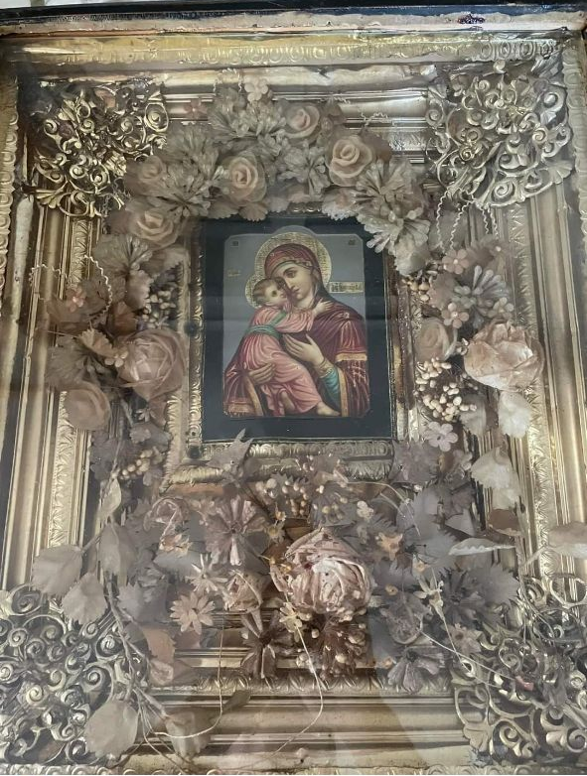
Висновок
Поставленої мети я досягла, та розповіла про історію селища Кам’янка Старожитня. Показала гостру відстутність точних даних і велику кількість неточностей у роботі з Кам’янкою. Сподіваюсь також, що привернула інтерес і увагу громади до селища. .
Ікона обрамлена восковими квітами, Кам’янка
Подорож теренами Кам’янки
Монети 18ст. Знайдені в Кам’янці

Slide 11
Використана література і джерела
Матеріали для історико-статистичного опису Катеринославської єпархії Феодосій Макаревський – Дніпро: Дніпрокнига, 2000. – 1080 c. с.427-431
Офіційний веб-портал Дніпропетровської міської ради - Історична довідка Амур-Нижньодніпровського району: https: //web.archive.org/web/20090519022310/http://dniprorada.gov.ua/ukr/rajonni-radi/73.html
Сторінка Facebook: Історія Старожитньої Кам'янки: https://www.facebook.com/history.kamyanka/
Суспільне Дніпро: «Мандруємо Дніпром». Кам'янка Лівобережна: де ця місцевість у Дніпрі та чим вона цікава: https://suspilne.media/dnipro/194202-mandruemo-dniprom-kamanka-livoberezna-de-ca-miscevist-u-dnipri-ta-cim-vona-cikava/
Твори у 20 томах. Том 2. Дмитро Яворницький – НАН України. Інститут української археографії та джерелознавства ім. Грушевського. – Запоріжжя: ТАНДЕМ-У, 2005. – 382 с. с.168
.

Slide 12
Дякую за увагу!

